Slide 1
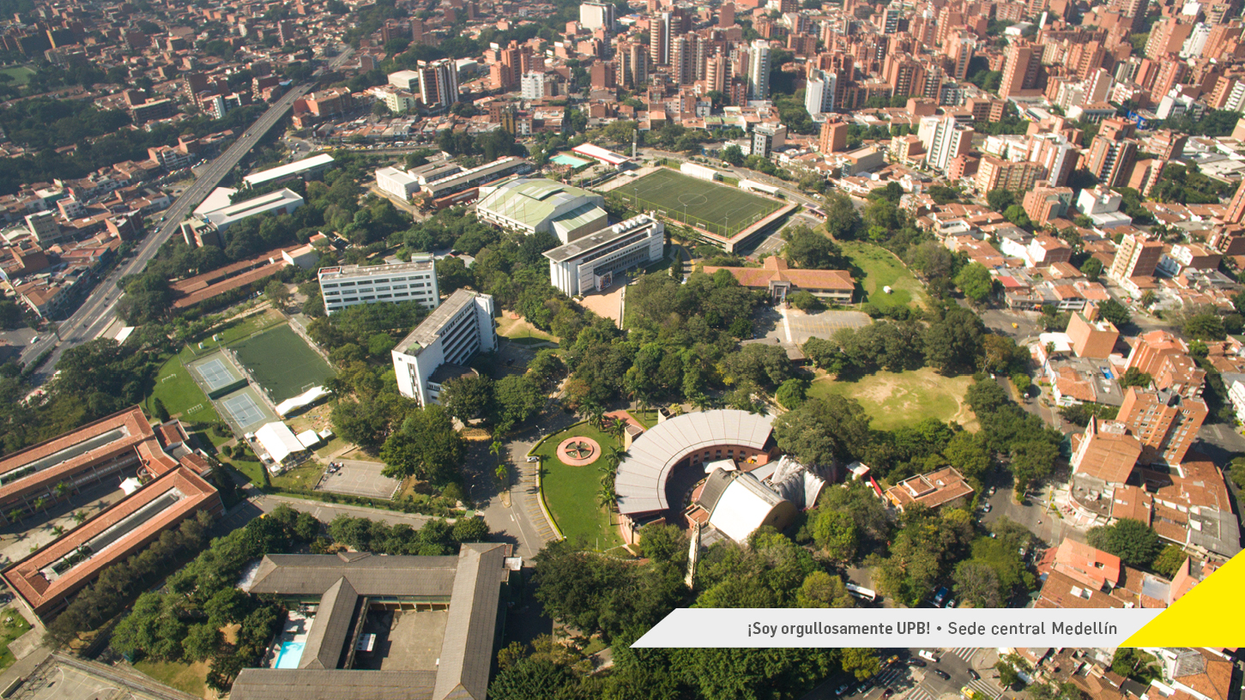

Slide 2

Fundamentos de Programación
Aplicados en el lenguaje C
MSc. César Augusto López Gallego
Profesor Facultad Ingeniería en TIC – UPB
Coordinador Área de Programación, Computación y Desarrollo de Software
cesar.lopezg@upb.edu.co

Slide 3

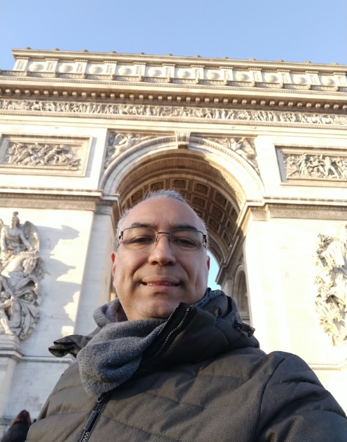
César Augusto López Gallego
cesar.lopezg@upb.edu.co
L-V 8am hasta las 5pm.
Magíster en Ingeniería de Sistemas, Especialista en Telemática y sistemas Distribuidos
Ingeniero de Sistemas
Certificado ITIL, ISO27000 – 9000
Docente: UPB, UdeA, Politécnico JIC, UdeM, UNAULA, UNAB
Empresas: Metro de Medellín, Bancolombia, Sura, Arroz Caribe, Comfama, UNE, Unión Eléctrica, Akzo Nobel, Erecos, ICETEX, ETB, BAT, ITS, BAVARIA, EMTELCO, ITS
Consultor Gobierno de Datos
TUYA, Eduardoño, Fundación Cardio Infantil, ARUS, COBELEN, Fondo Empleados Grupo Éxito, Gobernación de Antioquia, UPB, Dislicores, CENS

Slide 4

Objetivos del curso
Adquirir la fundamentación que permita resolver problemas por medio de la construcción de algoritmos y utilizar lenguajes de programación para la solución de problemas por medio de herramientas de cómputo.
Se abordarán temáticas tales como:
Fundamentos del computador y su funcionamiento básico
Sistemas Numéricos y sus conversiones
Operaciones con el sistema binario
Construcción de algoritmos utilizando los fundamentos de programación(condicionales, ciclos, entrada, salida), para la solución de problemas básicos.
Implementación de los algoritmos codificando en lenguaje C
Programación modular: procedimientos y funciones
Instanciamiento estático y dinámico
Estructuras de datos básica
Manejo de archivos en C.

Slide 5
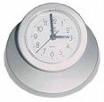
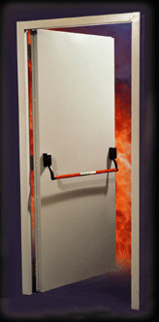

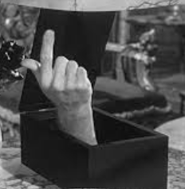

Acuerdos para el curso
Llega a tiempo, no dejes de venir
Cumple con el horario de clases y las evaluaciones. Si llega tarde, ingrese y siempre salude.
Participa en clase, sígueme en la codificación
Calidad en el trabajo
Contenido
Ortografía
Siempre: ve más allá

Slide 6


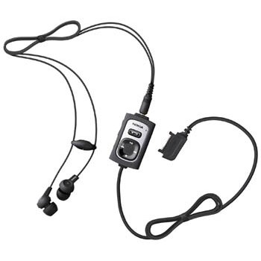
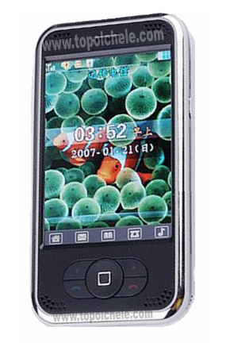

Acuerdos para el curso: Evitar Distracciones
Pon el Teléfono en silencio o vibración
Retírese los audífonos durante la clase
Actitud
Evita usar el celular durante la clase
SIEMPRE, TODOS VAN A TENER UN 0.3 DE BONIFICACIÓN PARA LA SIGUIENTE EVALUACIÓN (No acumulable)
SE PERDERÁ 0,1 CADA VEZ QUE SE LE LLAME LA ATENCIÓN POR ESTAR DISTRAÍDO CON EL CELULAR, JUGANDO, DORMIDO, CON LOS AUDÍFONOS PUESTOS O CADA VEZ QUE ENTRE AL SALÓN SIN SALUDAR

Slide 7


Acuerdos para el curso
No hay horario de atención fijo, escriban al teams y les doy espacio
Las clases duran 1hora 40 minutos, en algunos casos excepcionales nos extenderemos hasta 10 minutos más.

Slide 8

Y SOBRE TODO!!

Slide 9

Evaluación
Parcial 1: 20%
Parcial 2: 20%
Parcial 3: 20%
Parcial 4: 20%
Seguimiento a talleres y trabajos en clase: 20%

Slide 10
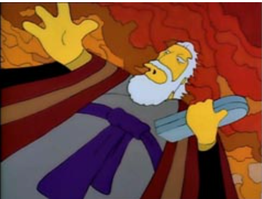
Mandamientos del Programador

Slide 11
Lenguaje de la materia
C

Slide 12

Preguntas

Slide 13

Fundamentos de Programación
Funcionamiento de las computadoras:
El modelo de Von Neumann
César Augusto López Gallego

Slide 14
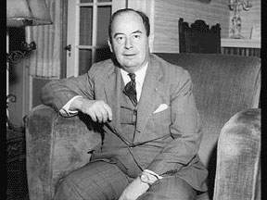
El Modelo de Von Neumann

Slide 15
El Modelo de Von Neumann
Matemático, científico Húngaro (1903-1957 Washington)
En 1944 contribuyó en forma directa en los diseños de fabricación de computadoras, asesorando a Eckert y John Mauchly, creadores de la ENIAC y que construyeron además la UNIVAC en 1950. Durante esa década trabajó como consultor para la IBM colaborando con Howard Aiken para la construcción de la computadora Mark I de Harvard.

Slide 16
El Modelo de Von Neumann
En 1946, en colaboración con Arthur W. Burks y Herman H. Goldstine, Von Neumann escribió uno de los artículos más influyentes en la moderna historia de los computadores: Preliminary Discussion of the Logical Design of an Electronic Computing Instrument. Las ideas que contiene este artículo, que de forma conjunta se conocen con el nombre de Máquina de Von Neumann o Arquitectura Von Neumann, han proporcionado los fundamentos para la construcción y el desarrollo de todos los computadores hasta el momento.

Slide 17
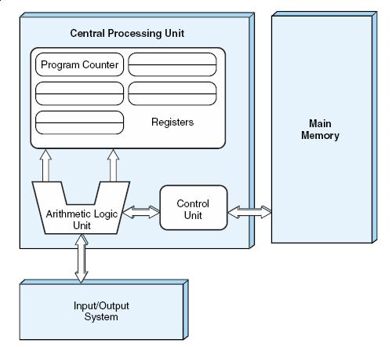
El Modelo de Von Neumann|s del computador
La CPU se encarga del control
Intercambia datos con la memoria (Registros (MAR - MBR)
El registro de direcciones de I/O específica las direcciones para intercambiar datos entre la CPU y los dispositivos de I/O

Slide 18
Elementos de Arquitectura
Elementos de la CPU
Unidad de proceso o ruta de datos (data-path)
ALU: Realiza las operaciones aritméticas y lógicas que indican las instrucciones de un programa
Banco de Registros: Conjunto de registros visibles al usuario. Almacena los datos y los resultados con los que trabaja la ALU
Registros especiales: Contador de programa, registro de estado, dirección del dato en memoria, etc.
Buses Internos: Caminos de interconexión entre los elementos anteriores

Slide 19
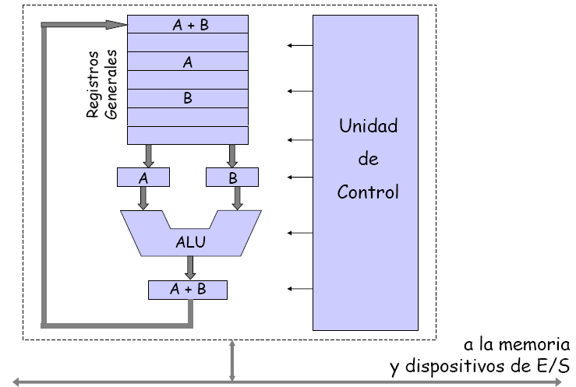
Formato General de la CPU

Slide 20












Ciclo interno de la CPU

Slide 21
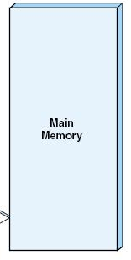
El Modelo de Von Neumann
Secuencias largas y complicadas (Cálculos)
Almacena datos, luego programas
Random Access Memory
Read Only Memory
PROM (Programable, 1 sola quema)
EPROM
EEPROM o E²PROM (Electrically Erasable PROM)
Dirección física
Unidad de Memoria
Notes:
Unidad de Memoria
Es donde los datos y los programas son almacenados.
La memoria puede ser visto como un arreglo unidimensional finito en la que cada localidad es identificada por un valor asociado a su posición y que es comúnmente llamado dirección.
Existen diversos tipos de memoria, identificados por el tipo de tecnología usada, aunque para un computador son generalmente clasificadas en dos grandes grupos por tipo de uso al que de destina.
La memoria RAM (Random Access Memory, Memoria de Acceso Aleatorio) y que es aquella destinada al almacenamiento de datos y programas (incluyendo al sistema operativo), es considerada temporal o de tipo volátil ya que pierde si contenido cuando el computador es apagado o reinicializado.
La memoria ROM es aquella de tipo permanente, aun cuando el computador sea desenergizado mantendrá su contenido. Es usada principalmente para el almacenamiento de pequeños programas destinados a la adminsitración básica de recursos, especialmente de entrada y salida.
Se direccionan indicando su posición sin importar su tipo de dato
Representación Binaria

